Slide 1
QA senzorjev Ljubljana

Slide 2
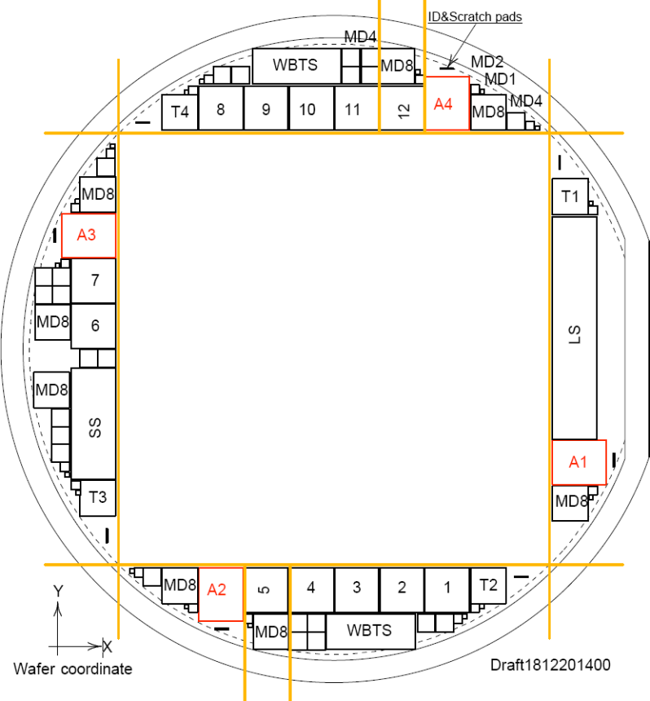
Rezine (waferji)

Slide 3
Produkcija
2 pošiljki na mesec s po 6 batchi
Batch ima 40-50 senzorjev
Ljubljana obsevanje z nevtroni + testiranje
dve fluenci - kosi 2.5 cm x 3.5 cm
nižja plus 1.5 10¹⁵ ncm⁻²
nižjo bomo določili po meritvah
6 minijev na mesec (višja fluenca)
6 diod na mesec
Ljubljana - obljubili 4 meritve CCE na mesec – manjkata še 2

Slide 4
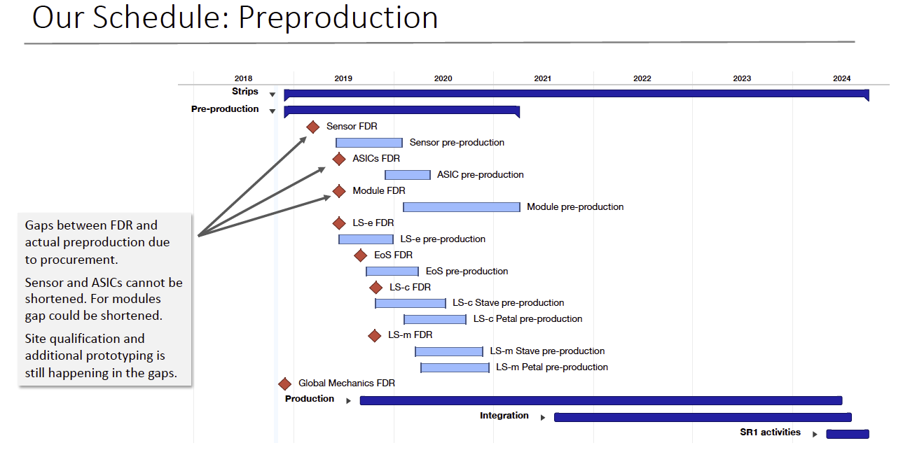

Slide 5
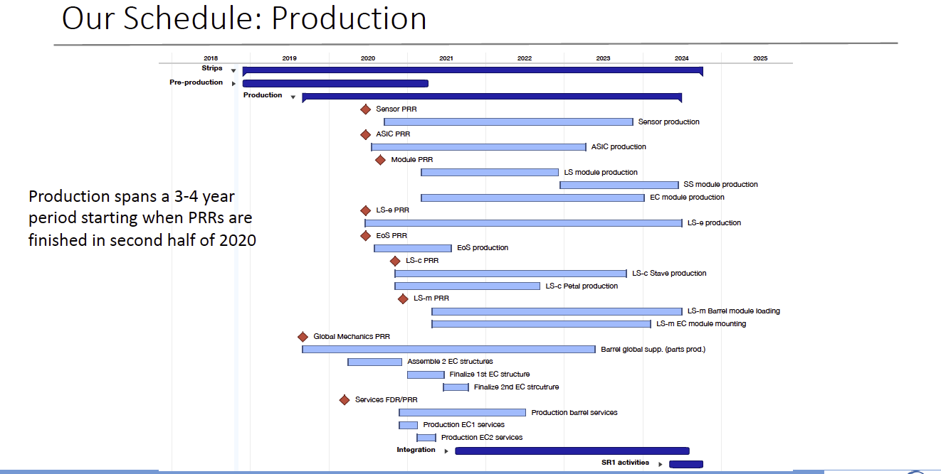
Produkcija in QA senzorjev traja 3 leta!

